Slide 1
ВИДИ НАДЗВИЧАЙНИХ СИТУАЦІЙ ТА ЇХ КЛАСИФІКАЦІЯ

Slide 2
В Україні щорічно виникають тисячі тяжких надзвичайних ситуацій природного та техногенного характеру, внаслідок яких гине велика кількість людей, а матеріальні збитки сягають кількох мільярдів гривень. Нині в багатьох областях України у зв'язку з небезпечними природними явищами, аваріями і катастрофами обставини характеризуються як дуже складні

Slide 3
Відповідно до характеру походження подій, що можуть зумовити виникнення надзвичайних ситуацій на території України, розрізняють:
— надзвичайні ситуації техногенного характеру: транспортні аварії (катастрофи), пожежі, неспровоковані вибухи чи їх загроза, аварії з викидом (загрозою викиду) небезпечних хімічних, радіоактивних, біологічних речовин, раптове зруйнування споруд та будівель, аварії на інженерних мережах і спорудах життєзабезпечення, гідродинамічні аварії на греблях, дамбах тощо;

Slide 4
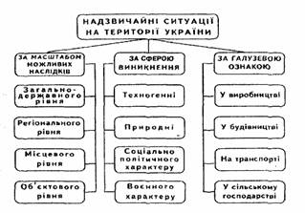

Slide 5
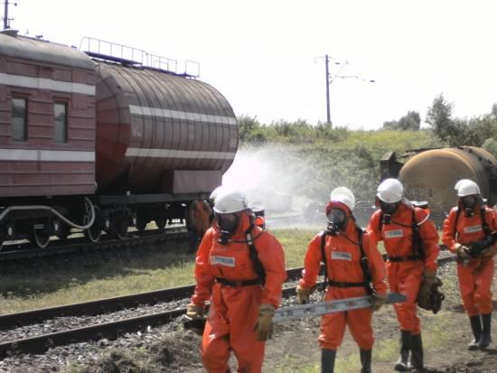
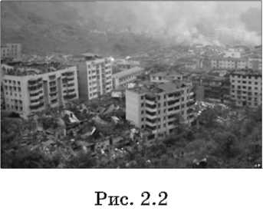
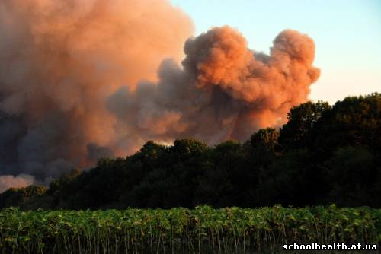
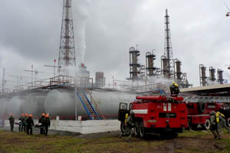
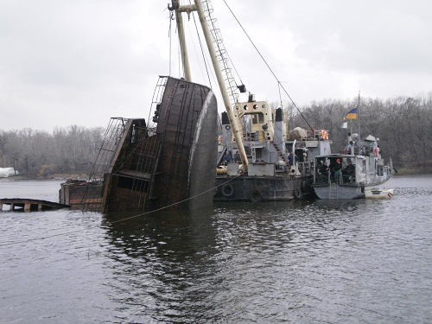

Slide 6
— надзвичайні ситуації природного характеру: небезпечні геологічні, метеорологічні, гідрологічні морські та прісноводні явища, деградація ґрунтів чи надр, природні пожежі, зміна стану повітряного басейну, інфекційна захворюваність людей, сільськогосподарських тварин, масове ураження сільськогосподарських рослин хворобами чи шкідниками, зміна стану водних ресурсів та біосфери тощо;

Slide 7
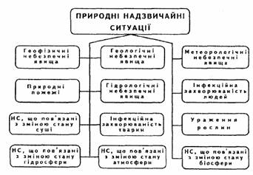

Slide 8
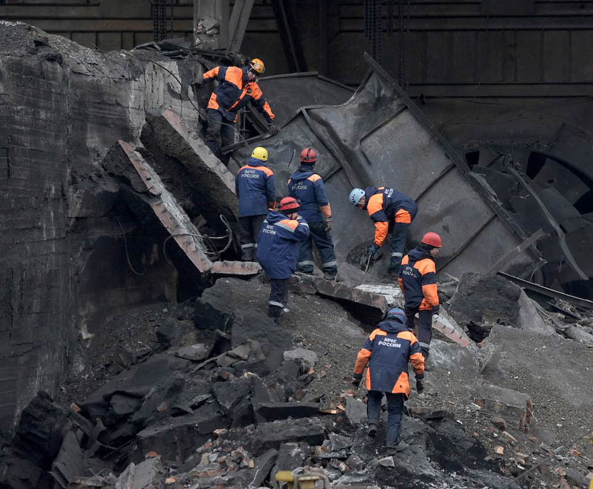
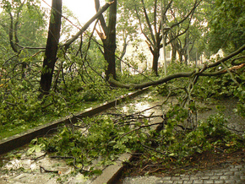
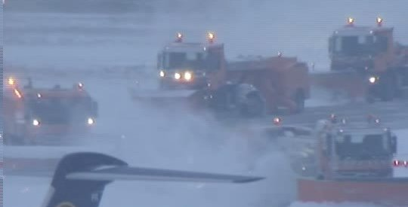
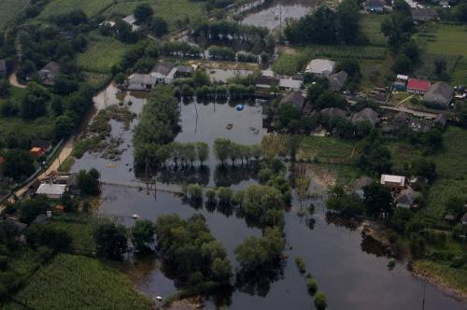
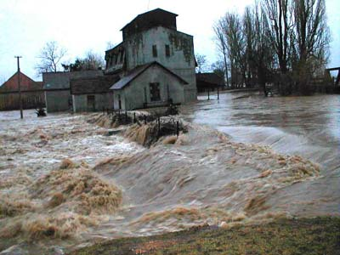

Slide 9
— надзвичайні ситуації соціально-політичного характеру, пов'язані з протиправними діями терористичного і антиконституційного спрямування: здійснення або реальна загроза терористичного акту (збройний напад, захоплення і затримання важливих об'єктів, ядерних установок і матеріалів, систем зв'язку та телекомунікацій, напад чи замах на екіпаж повітряного чи морського судна), викрадення (спроба викрадення) чи знищення суден, захоплення, встановлення вибухових пристроїв у громадських місцях, зникнення (крадіжка) зброї, виявлення застарілих боєприпасів тощо;

Slide 10
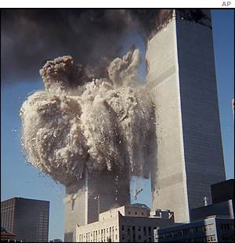
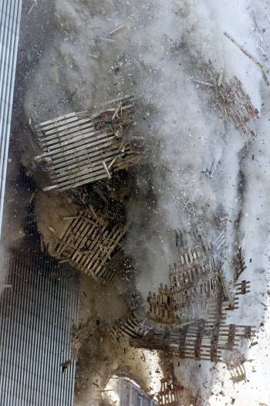
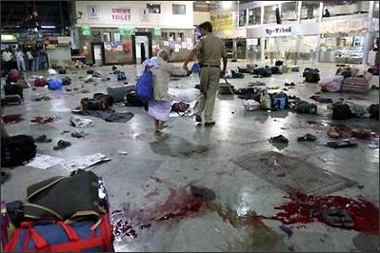
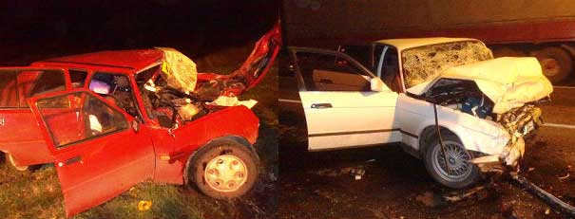

Slide 11
— надзвичайні ситуації воєнного характеру, пов'язані з наслідками застосування зброї масового ураження або звичайних засобів ураження, під час яких виникають вторинні фактори ураження населення внаслідок зруйнування атомних і гідроелектричних станцій, складів і сховищ радіоактивних і токсичних речовин та відходів, нафтопродуктів, вибухівки, сильнодіючих отруйних речовин, токсичних відходів, транспортних та інженерних комунікацій тощо.

Slide 12
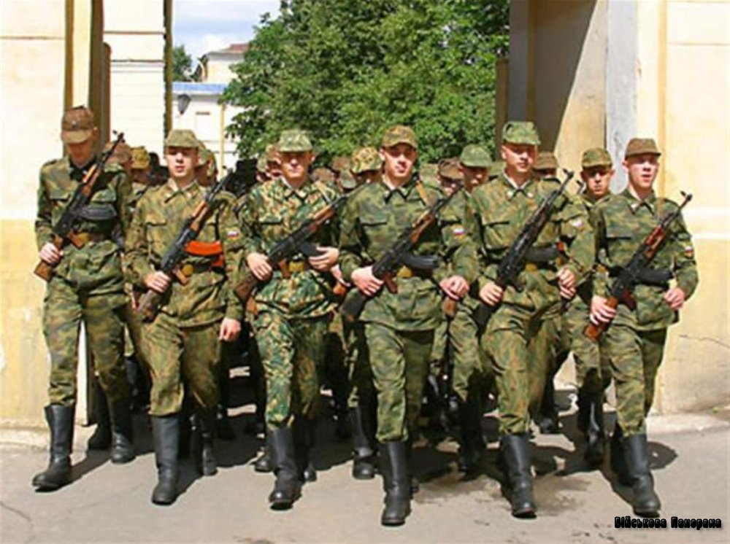
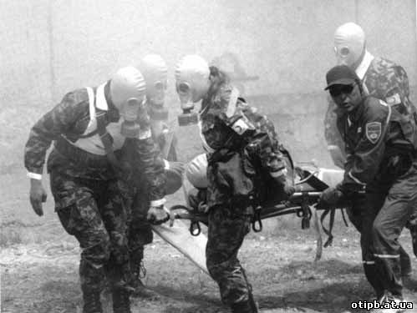
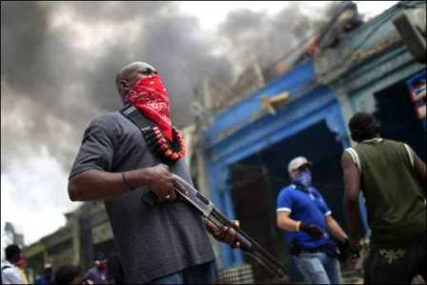

Slide 13
Крім того, необхідно знати, що, відповідно до територіального поширення, обсягів заподіяних або очікуваних економічних збитків кількості людей, які загинули, за класифікаційними ознаками визначаються чотири рівні надзвичайних ситуацій:
1) надзвичайна ситуація загальнодержавного рівня — це надзвичайна ситуація, яка розвивається на території двох та більше областей (Автономної Республіки Крим, міст Києва та Севастополя) або загрожує транскордонним перенесенням, а також у разі, коли для її ліквідації необхідні матеріали і технічні ресурси в обсягах, що перевищують власні можливості окремої області (Автономної Республіки Крим, міст Києва та Севастополя), але не менше одного відсотка обсягу видатків відповідного бюджету;

Slide 14
2) надзвичайна ситуація регіонального рівня — це надзвичайна ситуація, яка розвивається на території двох або більше адміністративних районів (міст обласного значення) — Автономної Республіки Крим, областей, міст Києва та Севастополя, або загрожує перенесенням на територію суміжної області України а також у разі, коли для її ліквідації необхідні матеріальні і технічні ресурси в обсягах, що перевищують власні можливості окремого району, але не менше одного відсотка обсягу видатків відповідного бюджету;

Slide 15
3) надзвичайна ситуація місцевого рівня — це надзвичайна ситуація, яка виходить за межі потенційно небезпечного об'єкта, загрожує поширенням самої ситуації або її вторинних наслідків на довкілля, сусідні населені пункти, інженерні споруди, а також у разі, коли для її ліквідації необхідні матеріальні і технічні ресурси в обсягах, що перевищують власні можливості потенційно небезпечного об'єкта, але не менш одного відсотка обсягу видатків відповідного бюджету. До місцевого рівня також належать всі надзвичайні ситуації, які виникають на об'єктах житлово-комунальної сфери та інших, що не входять до затверджених переліків потенційно небезпечних об'єктів;

Slide 16
4) надзвичайна ситуація об'єктного рівня — це надзвичайна ситуація, яка розгортається на території об'єкта або на самому об'єкті і наслідки якої не виходять за межі об'єкта або його санітарно-захисної зони.

Slide 17
Подальша класифікація як природних, так і техногенних надзвичайних ситуацій може бути проведена за такими ознаками: загальна причина виникнення, вид прояву, сфера, наслідки, терміни та масштаб прояву.
Надзвичайні ситуації виникають, як правило, на потенційно техногенно небезпечних виробництвах. До них належать насамперед хімічно небезпечні об'єкти, радіаційно небезпечні об'єкти, вибухо та пожежонебезпечні об'єкти, а також гідродинамічно небезпечні об'єкти. В останні роки значно зросла також небезпека від аварій і катастроф на транспорті.

Slide 18
Надзвичайні ситуації можуть статись де завгодно, коли завгодно і з ким завгодно, БЕРЕЖІТЬ СЕБЕ І СВОЇХ РІДНИХ!

